Slide 1
DATA VISUALIZATION
Thông tin tuyển dụng trên một trang web việc làm ở Việt Nam
NHÓM 21

Slide 2

Danh sách thành viên
Đào Quốc Phong
Nguyễn Đăng Quang
Đoàn Thanh Quang
Nguyễn Như Quang
Trần Nhật Phi

Slide 3
Mục lục
Giới thiệu vấn đề
Đặt câu hỏi
Giới thiệu data
Biểu đồ
Trả lời câu hỏi
Dashboard
Rút kết

Slide 4
Giới thiệu vấn đề

Slide 5

Tuyển dụng là gì?
Tuyển dụng là quá trình nhà tuyển dụng thu hút, nghiên cứu, sàng lọc và tiếp nhận các ứng viên, Mục đích của việc tuyển dụng chính là để tìm ra ứng viên thích hợp cho các vị trí mà công ty, doanh nghiệp đang tuyển.

Slide 6




Khi nào cần tuyển dụng?
Khi công ty cần nâng cao chất lượng nhân viên.
Khi công việc thường xuyên bị quá tải
Thường xuyên sử dụng lao động tạm thời
Người quản lý không còn đủ thời gian cho công việc chính.

Slide 7
2. Đặt câu hỏi

Slide 8

Phân bố tuyển dụng của nước ta ra sao? (ở đâu có nhiều việc làm nhất)
Nước ta tuyển dụng với mức lương như thế nào?
Tuyển dụng ở trình độ nào?
Đâu là những vị trí mà nước ta tuyển dụng?
Kinh nghiệm và lương có quan hệ như thế nào?
Sinh viên sau khi ra trường được tuyển dụng ở mức lương nào?
Sinh viên khi đi thực tập được trả lương bao nhiêu?

Slide 9
3. Giới thiệu Data

Slide 10
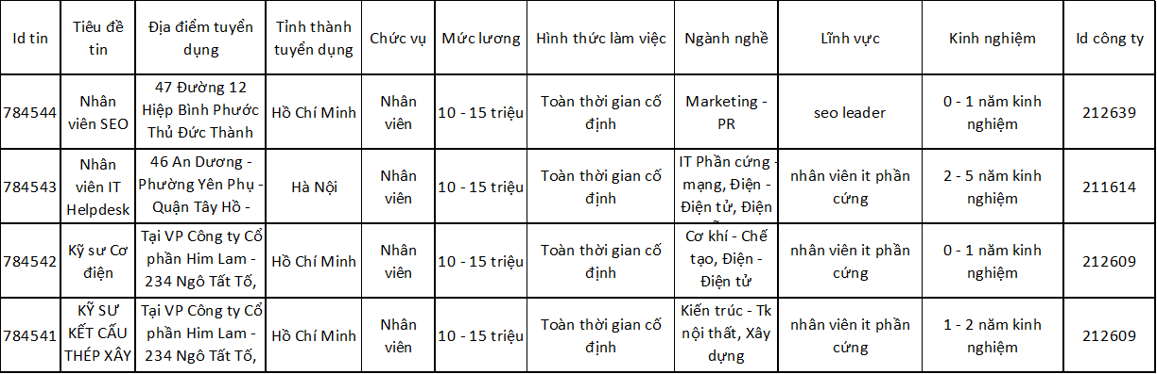
Giới thiệu Data
Dữ liệu được lấy từ một trang web tuyển dụng và được public trên kaggle
Dữ liệu có 10 000 dòng và 11 cột

Slide 11
Giới thiệu Data
Tên thuộc tính | Kiểu dữ liệu | Ý nghĩa
Id tin | int | Mã số của tin tuyển dụng
Tiêu đề tin | String | Giới thiệu về thông tin tuyển dụng
Địa điểm tuyển dụng | String | Địa chỉ công ty cần tuyển dụng
Tỉnh thành tuyển dụng | String | Tỉnh thành công ty
Chức vụ | String | Chức vụ cần tuyển trong công ty
Mức lương | String | Mức lương cho đơn tuyển dụng

Slide 12
Giới thiệu Data
Tên thuộc tính | Kiểu dữ liệu | Ý nghĩa
Hình thức làm việc | String | Cách thức làm việc có thể full time, part-time,...
Ngành nghề | String | Nhóm ngành của vị trí tuyển dụng
Lĩnh vực | String | Lĩnh vực của vị trí tuyển dụng
Kinh nghiệm | String | Yêu cầu kinh nghiệm đối với vị trí tuyển dụng
Id công ty | int | Mã số của công ty tuyển dụng

Slide 13
4. Biểu đồ

Slide 14
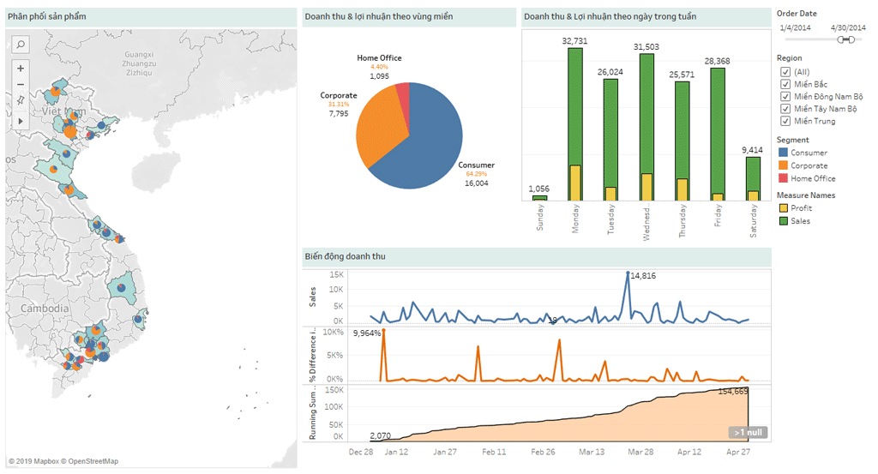
Tableau là gì?
Tableau là phần mềm hỗ trợ phân tích và trực quan hóa dữ liệu (Data Visualization), được dùng nhiều trong ngành Business Intelligence. Phần mềm này tổng hợp các dữ liệu giống Excel nhưng ở một cấp độ cao hơn, thể hiện kết quả dưới dạng hình ảnh và biểu đồ trực quan một cách nhanh chóng và hiệu quả.

Slide 15
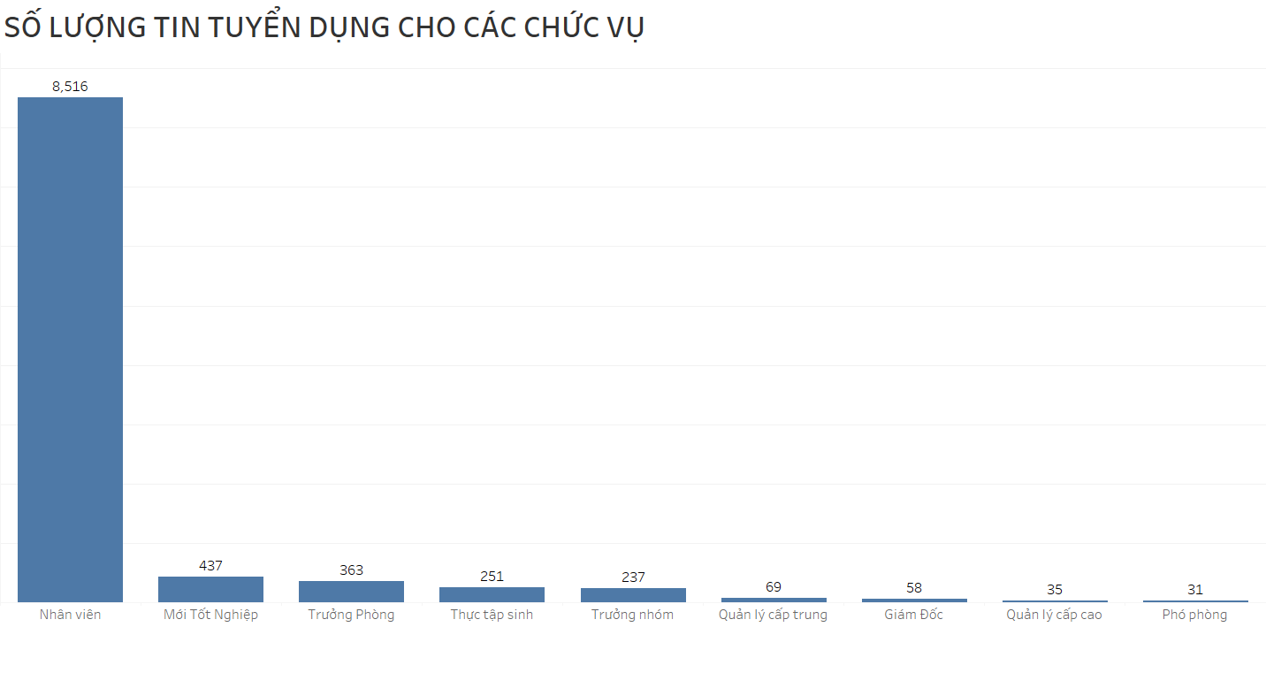
Biểu Đồ
Biểu đồ cho ta thấy tổng quát tình hình việc làm của nước ta.
Đa phần là các vị trí tuyển dụng chủ yếu là Nhân viên
Các vị trí khác rất ít tuyển.
Các vị trí cao như Giám đốc, hay quản lý chiếm tỉ trọng rất nhỏ 50/10000 tin tuyển dụng, tức 0.5%.

Slide 16
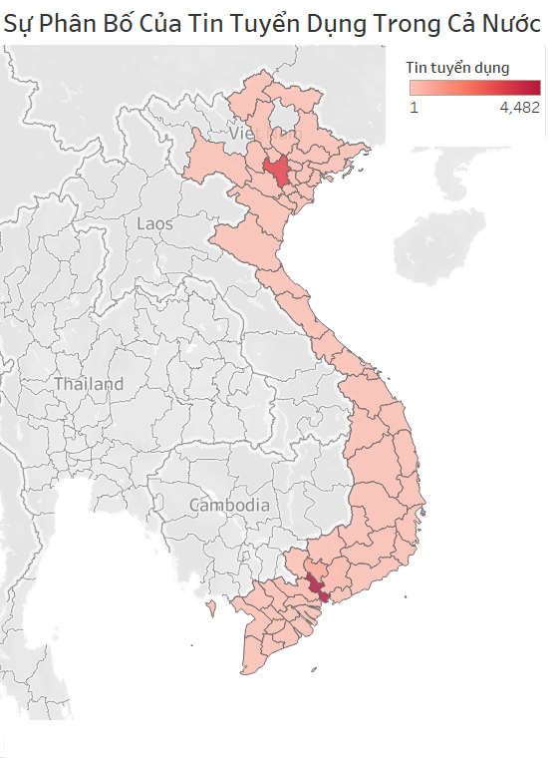
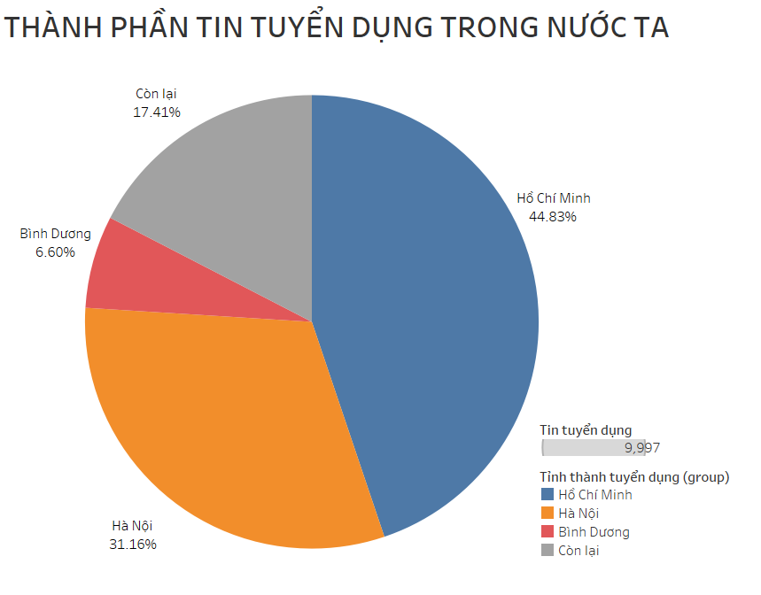
Biểu Đồ
Hà Nội và Hồ Minh Chí có số lượng tuyển dụng cao nhất Việt Nam
Do 2 thành phố có dân số đứng đầu Việt Nam
Hà Nội là thủ đô còn Hồ Chí Minh là đầu mối giao thông lớn, cửa ngõ quốc tế

Slide 17
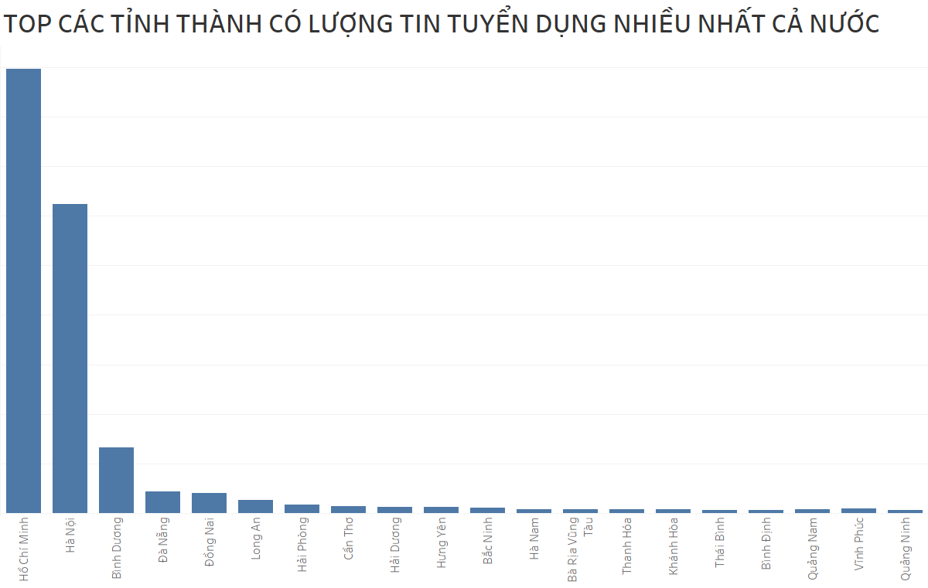
Biểu Đồ
Ta thấy được sự chênh lệch về cơ hội việc làm giữa Hồ Chí Minh và Hà Nội so với các tỉnh khác là rất lớn.
Bởi đây là 2 nơi phát triển về giao thương lẫn công nghiệp, thương nghiệp. Tập trung nhiều công ty lớn, khu công nghiệp, công nghệ cao, xí nghiệp.

Slide 18
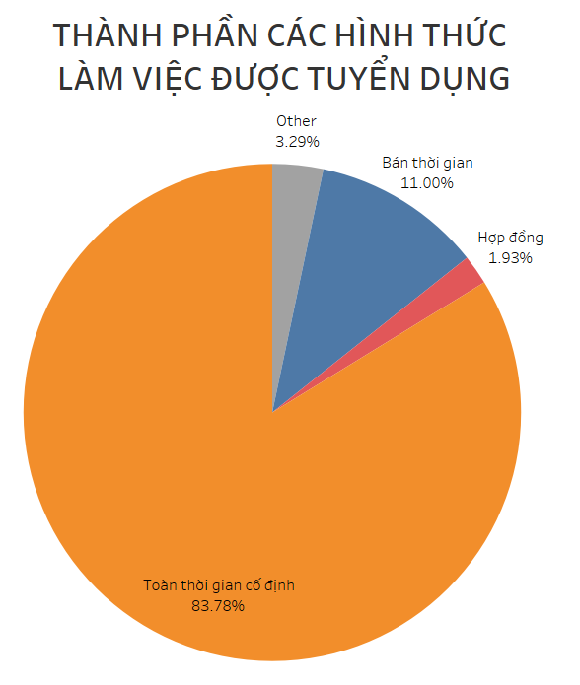
Biểu Đồ
Hình thức toàn thời gian cố định được tuyển dụng nhiều nhất
Tiếp theo là bán thời gian với tầm 10%
Các hình thức khác như rất ít được tuyển dụng

Slide 19
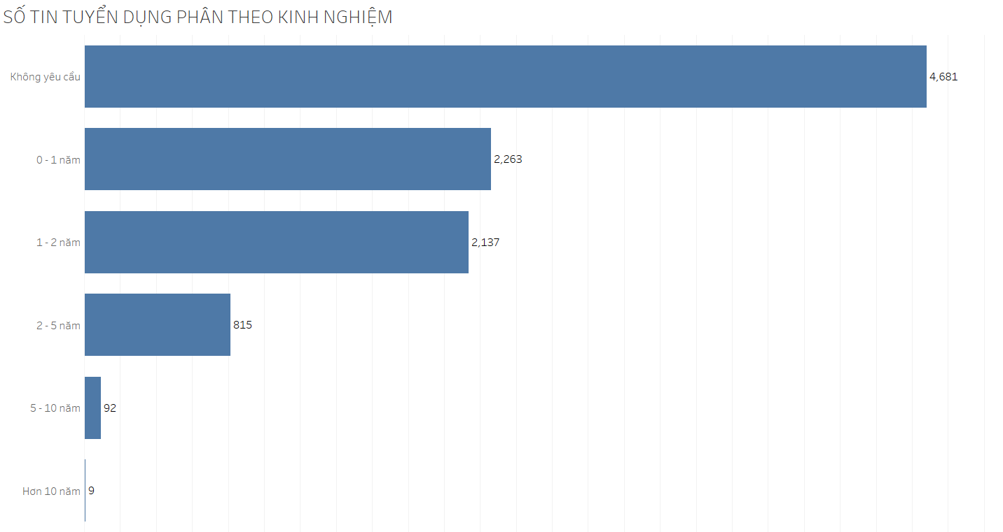
Biểu Đồ
Phần lớn yêu cầu không cần kinh nghiệm. Nhưng thật sự có yêu cầu kinh nghiệm hay không thì vẫn chưa biết. Đây có thể chỉ là một thủ thuật thu hút ứng viên.
Đa phần thì các vị trí tuyển dụng it yêu cầu kinh nghiệm lâu năm. Đa phần dưới 2 năm kinh nghiệm.
Rất ít vị trí cho ứng viên trên 5 năm kinh nghiệm

Slide 20
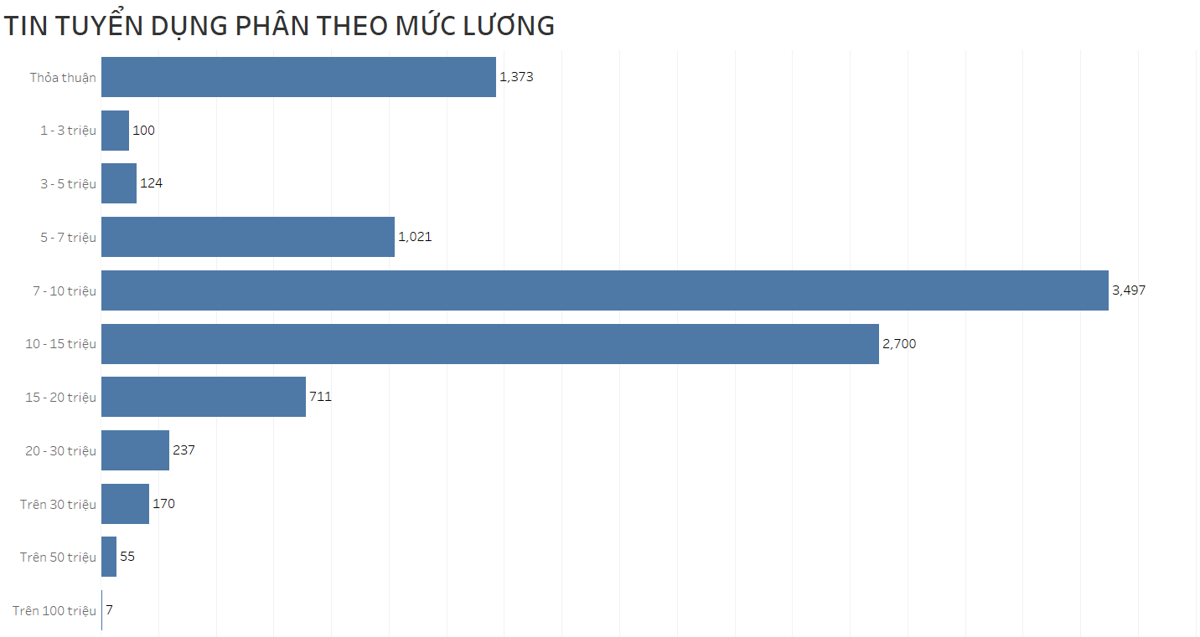
Biểu Đồ
Đa phần các tin tuyển dụng có lương trong khoảng 5 triệu tới tầm 20 triệu.
Lương thỏa thuận chiếm khá nhiều, có thể cao có thể thấp nhưng đa phần cũng chỉ sẽ nằm trong khoảng 5-20 triệu.
Ta thấy lương trên 30 triệu rất ít.
Lương từ 1-5 triệu, cơ bản thì đây là mức lương mà không đủ để sinh hoạt. Phải chăng đây là mức lương cho sinh viên?

Slide 21
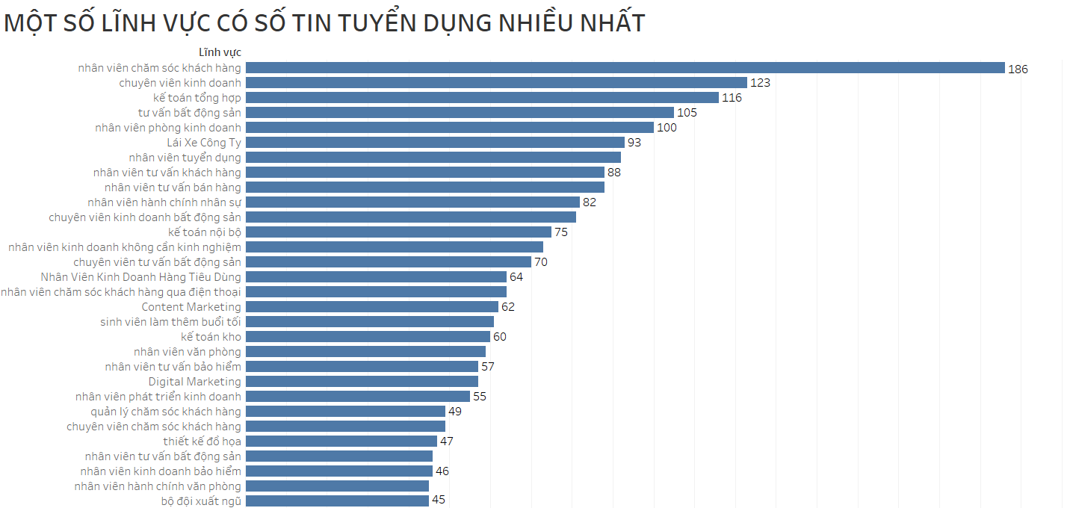
Biểu Đồ
Các ngành như chăm sóc khách hàng, nhân viên kinh doanh, sale rất phổ biến.
IT cũng là ngành rất hot hiện nay nhưng lại không được lọt top.
Có thể vì IT có rất nhiều trang tuyển dụng riêng và ít được đăng trên trang tuyển dụng này.

Slide 22
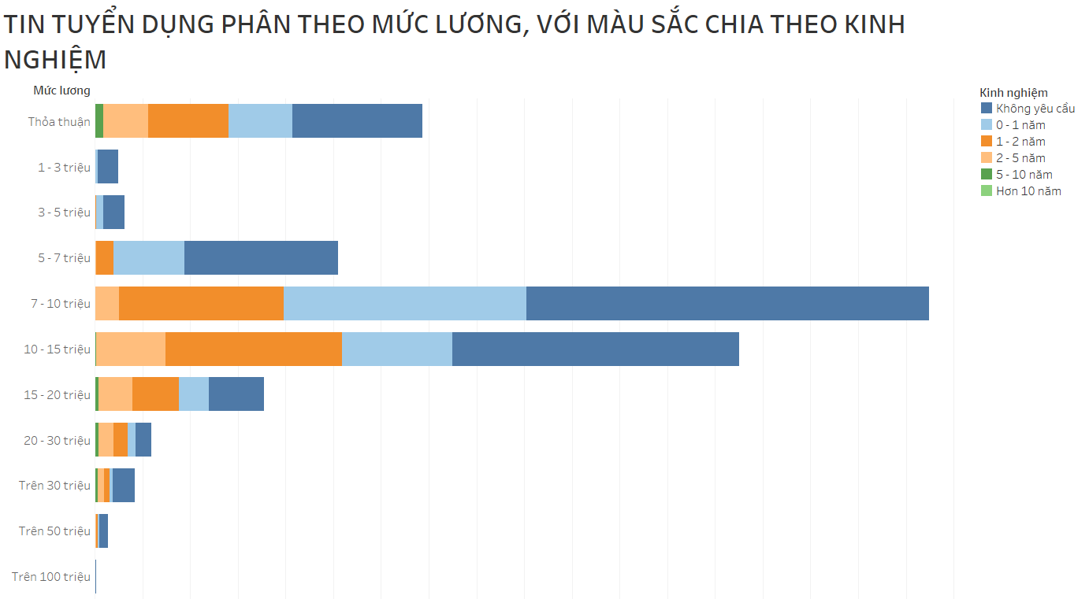
Biểu Đồ
Biểu đồ cho ta thấy được sự phân bố của kinh nghiệm trong các mức lương
Tổng quan ở mọi mức lương thì đều có các vị trí không cần kinh nghiệm.
Nhìn chung ta thấy lương càng cao thì càng cần nhiều năm kinh nghiệm.
Nhưng biểu đồ này chưa thể hiện rõ lắm vấn đề đó. Ta sẽ thấy rõ hơn ở biểu đồ sau.

Slide 23
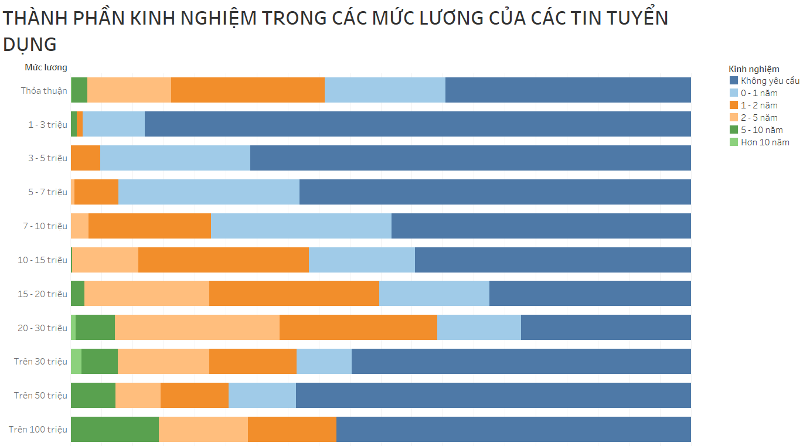
Biểu Đồ
Ta có thể thấy rõ là thành phần không có kinh nghiệm, 0-1 năm kinh nghiệm giảm dần theo mức lương tăng lên.
Ngược lại kinh nghiệm từ 1-5 năm chiếm tỉ trọng lớn trong phân khúc lương từ 10-30 triệu.
Biểu đồ không cần dùng số liệu chính xác vì các kích thước đã quá rõ ràng, thêm số liệu vào chỉ làm rối biểu đồ thêm chứ không giúp biểu đồ rõ ràng hơn.

Slide 24
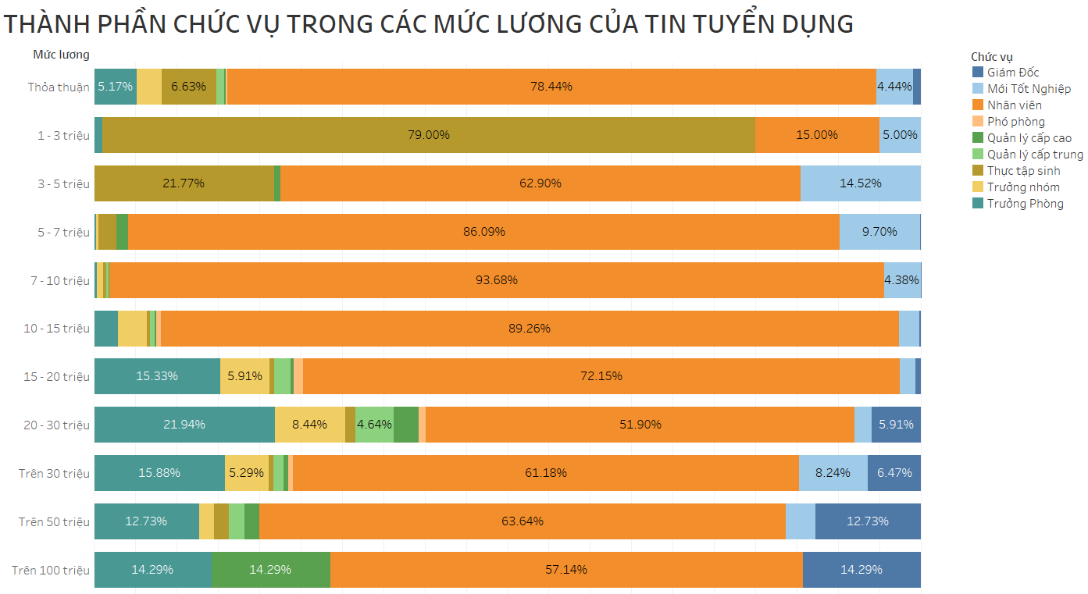
Biểu Đồ
Cùng một dạng biểu đồ nhưng khác với biểu đồ trước, biểu đồ này cần có số liệu vì biểu đồ này chia nhiều màu hơn và đa phần các màu có tỉ lệ khá nhỏ nên cần số liệu để dễ dàng so sánh.
Nhân viên luôn chiếm phần lớn trong mọi phân khúc lương
Mức lương phổ biến của thực tập sinh là từ 1-3 triệu và 3-5 triệu.
Như dự đoán ở thì các vị trí cao thường ở những mức lương cao.

Slide 25
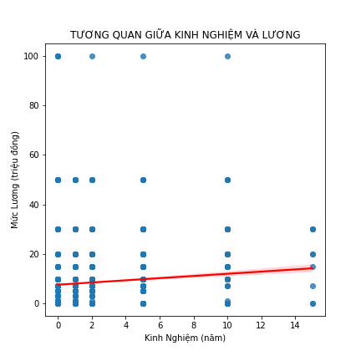
Biểu Đồ
Nhìn chung thì mức lương tỉ lệ thuận với kinh nghiệm.
Nhưng khi kinh nghiệm tăng lên thì mức lương lại không tăng lên đáng kể.
Theo như đường tương quan màu đỏ thì mức lương gần như không tăng lên.
Có thể do dữ liệu chủ yếu lương nằm ở mức khá thấp nên bị bias.
Notes:
vì kiểu dữ liệu của 2 trường này là dạng string không thể phản ánh sự tương quan được, cho nên phải chuyển dữ liệu sang numeric nên cần dùng python
trực quan dùng python, regplot

Slide 26
5. Trả lời câu hỏi

Slide 27
Phân bố tuyển dụng của nước ta ra sao? (ở đâu có nhiều việc làm nhất)
Nước ta tuyển dụng với mức lương như thế nào?
Tuyển dụng ở trình độ nào?
Đâu là những vị trí mà nước ta tuyển dụng?
Kinh nghiệm và lương có quan hệ như thế nào?

Slide 28

Sinh viên sau khi ra trường được tuyển dụng ở mức lương nào?
Sinh viên khi đi thực tập được trả lương bao nhiêu?

Slide 29
6. Dashboard

Slide 30
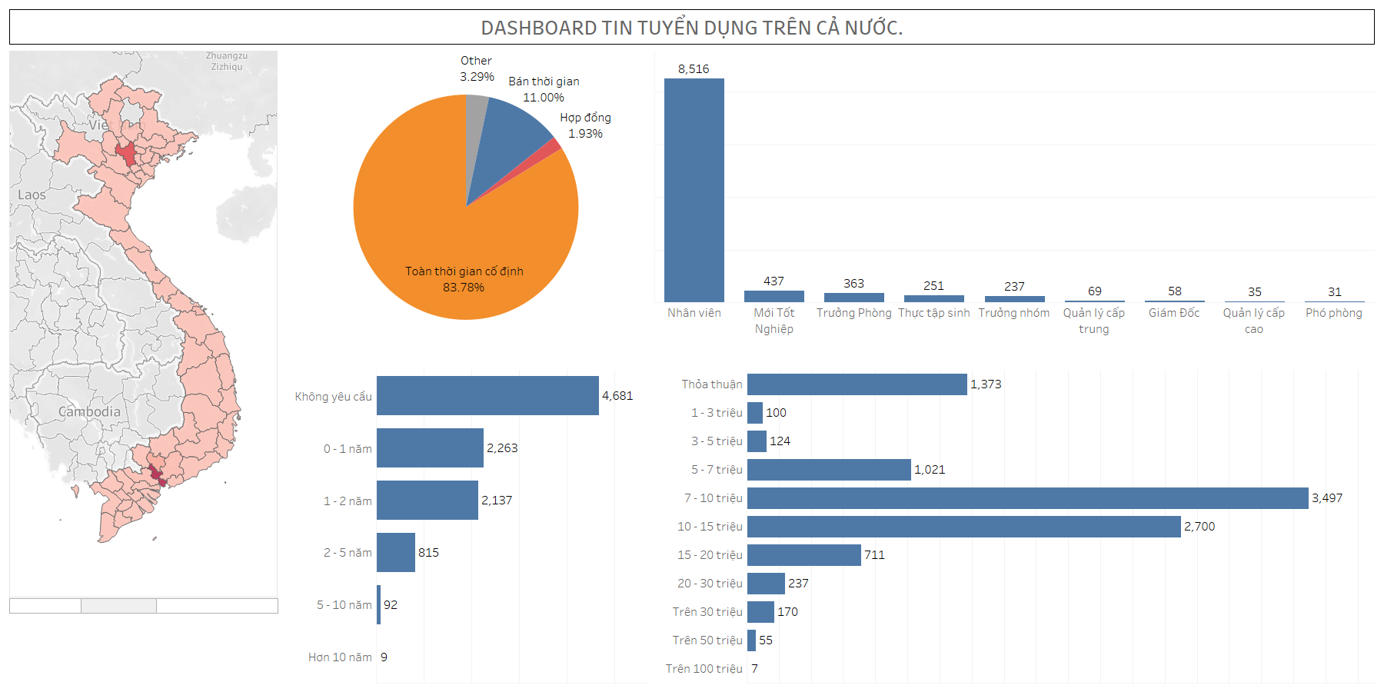

Slide 31
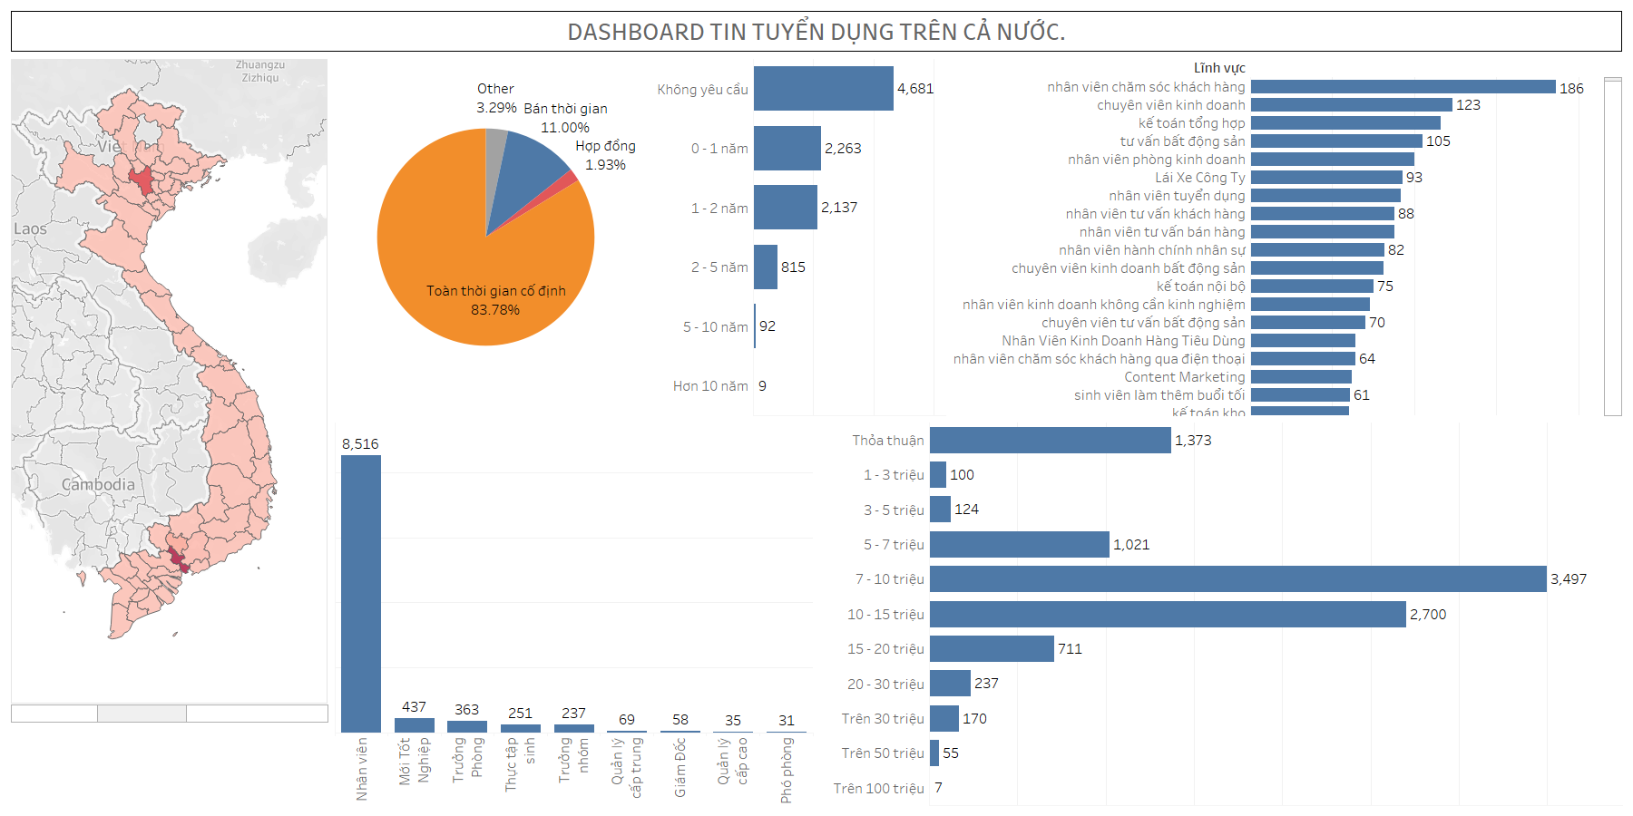

Slide 32
8. Rút kết

Slide 33
Rút kết
Trên đây chỉ là dữ liệu của một trang tuyển dụng
Không thể dựa vào nó mà kết luận cho toàn bộ nước Việt Nam.
Nhưng nó thể hiện được cái nhìn tổng quát về việc làm của nước ta.
Cũng như là lương cơ bản của nhân viên, từng vị trí.
Một số đặc điểm về việc làm, khu vực có nhiều việc làm,...
Ta có thể dựa vào nó để đưa ra lựa chọn, quyết định của mình.

